Slide 1


Développement d’un site E-commerce
École Nationale Supérieure d’Informatique et d’Analyse des Systèmes Université Mohammed V de Rabat
Projet de fin de la première année
Filière e-Management et Business Intelligence (eMBI)
Réalisé par:
El HNAIT Hamza
BEKRAOUI Mohammed
Encadré par:
Pr. El Manouar Abdellah
Membres de Jury :
Pr. El Manouar Abdellah
Pr. BELLABDAOUI Adil
Pr. KERZAZI Noureddine
Année Universitaire: 2020 - 2021

Slide 2
Plan
Introduction
Cahier de charges
Analyse et Conception
Réalisation de l'application
Conclusion et perspectives

Slide 3


Introduction
Le E-commerce , également connu sous le nom du commerce électronique, en ligne ou sur Internet, est un modèle commercial qui fait référence à l' achat et à la vente de produits ou de services sur Internet. C'est simplement une façon de faire des affaires sur Internet sans avoir à visiter le magasin physique.

Slide 4
Cahier de charges
Le cahier des charges permet tout d'abord de formaliser ce qu'on souhaite réaliser, et donc de réfléchir de manière structurée à son projet. Pendant la réalisation de notre cahier de charges , nous avons traité :
Le contexte général de l’application .
La problématique .
L’objectif et cible de l’application web .
Les fonctionnalités générales .

Slide 5
Cahier de charges (1/5)
Contexte général de l’application
De nos jours voyager et chercher le logement est une nécessité pour différentes raisons. C’est ici que le rôle de l’informatique est important en facilitant la réservation d’hôtels et l’achat des billets d’avion dans un temps très bref. Notre projet donc a pour but de développer un site web qui peut répondre à ces besoins.

Slide 6
Cahier de charges (2/5)
Problématique
Au cours de notre travail concernant le projet de fin d’année au sein du service informatique nous souhaitons établir un site de commerce électronique « E-commerce » pour faciliter le voyage et l’achat des billets destinée aux clients qui cherchent à voyager tout en facilitant l recherche du logement sans perte de temps.

Slide 7
Cahier de charges (3/5)
Objectif et cible de l’application web
L’objectif principal de notre site e-commerce et de faciliter l’achat des billets et la réservation d’hôtel en effet ce site permet de :
• D’offrir les voles disponibles avec des prix triés dans un ordre croissant.
• Offrir les réservations des hôtels disponibles avec la devise du pays choisi.

Slide 8
Cahier de charges (4/5)
Fonctionnalités générales :
Front-End:
Notre application doit contenir :
Une page d’accueil
Une page des choix
Une page de contact
Une page d’à propos
Des pages d’authentification
Une page de paiement
Profil de l’utilisateur

Slide 9
Cahier de charges (5/5)
Fonctionnalités générales
Back-End
Notre application doit permettre de :
Gérer le compte
Gérer les recherches
Avoir de la maintenabilité
Avoir une capacité fonctionnelle et convivialité
Avoir une sécurité
Offrir une compatibilité

Slide 10
Analyse et Conception
Cette partie est la partie la plus importante pour le développement de notre application web . Pour cela ,nous avons travaillé avec un langage de modélisation graphique (UML) qui permet non seulement une vision globale de la plateforme mais aussi de présenter de façon simple tous les éléments nécessaires pour son bon fonctionnement. Nous avons travaillé avec 3 diagrammes essentiels et un schéma de fontionnement :
Diagramme de cas d’utilisation .
Diagrammes de séquences.
Diagramme de classe.

Slide 11
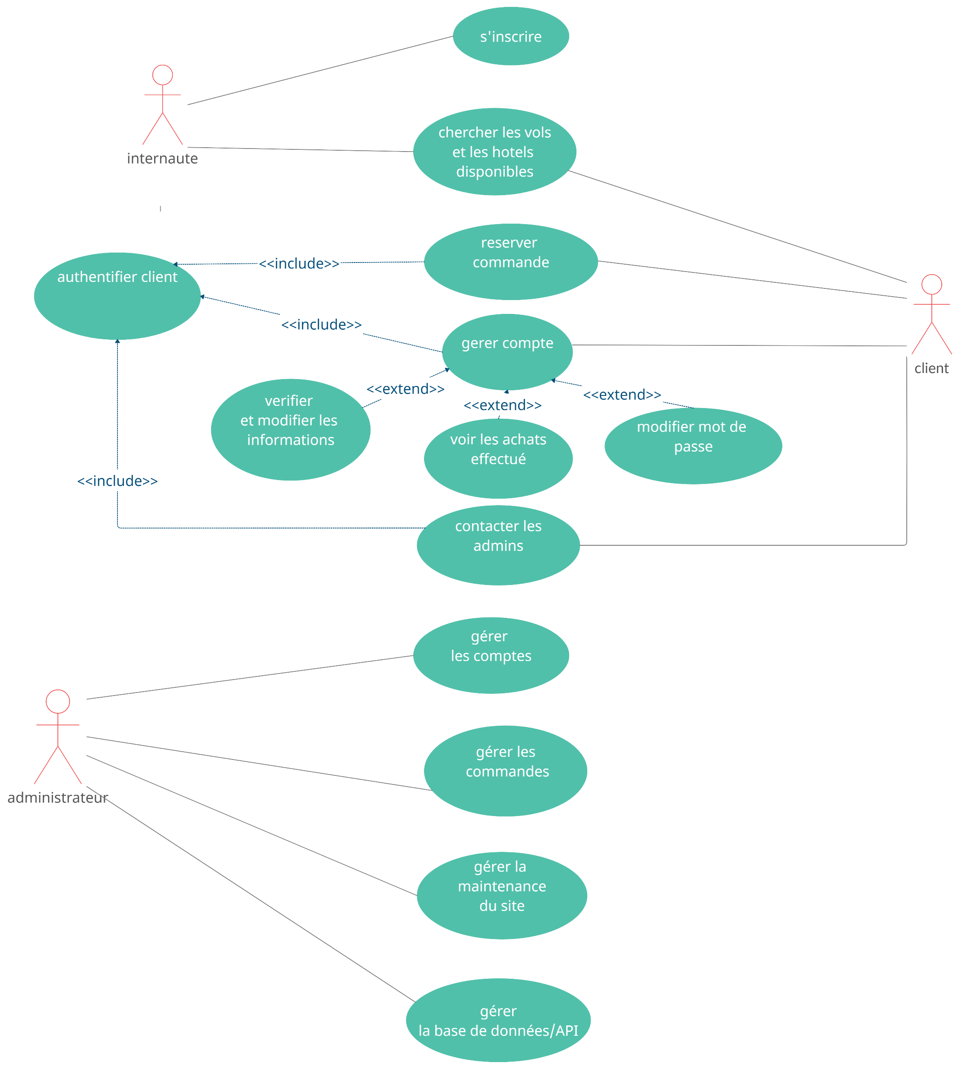
Diagramme de cas d’utilisation (1/1)

Slide 12
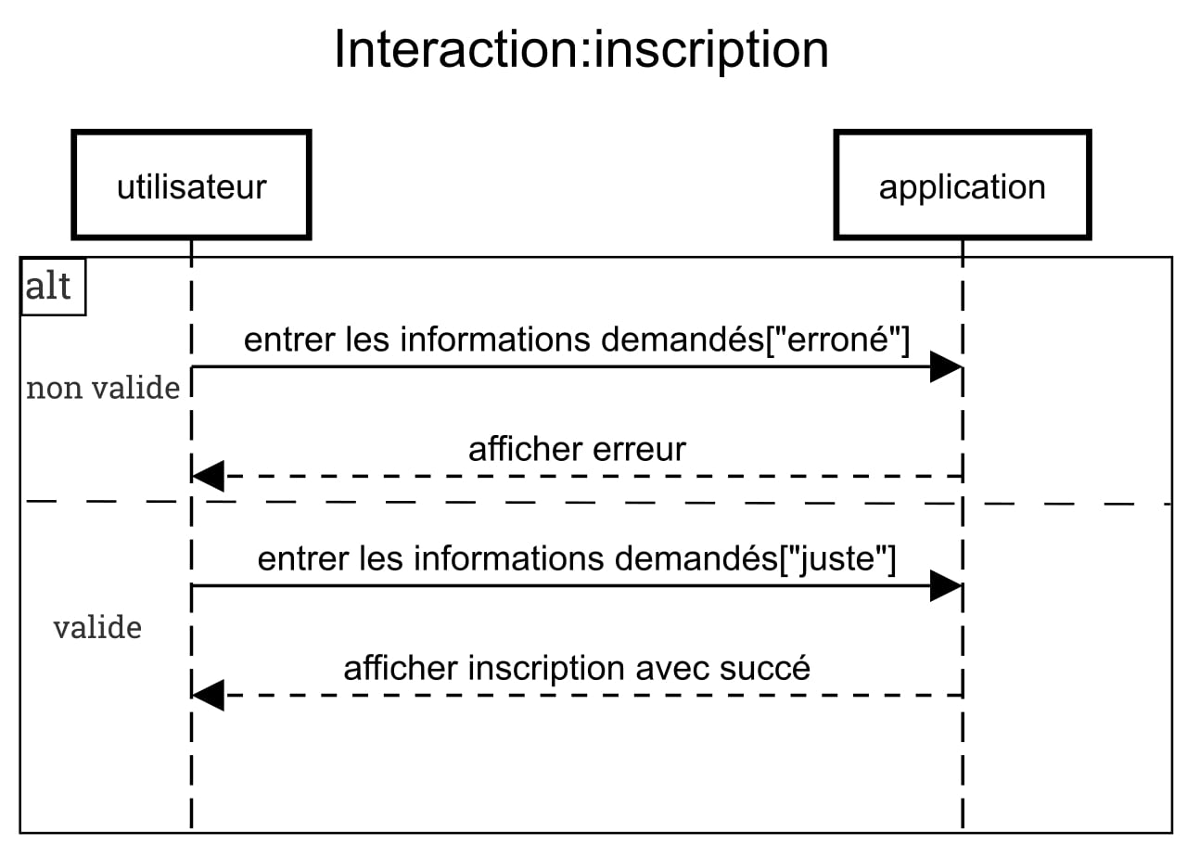
Diagramme de séquence (1/3)
L’interaction « S’inscrire »

Slide 13
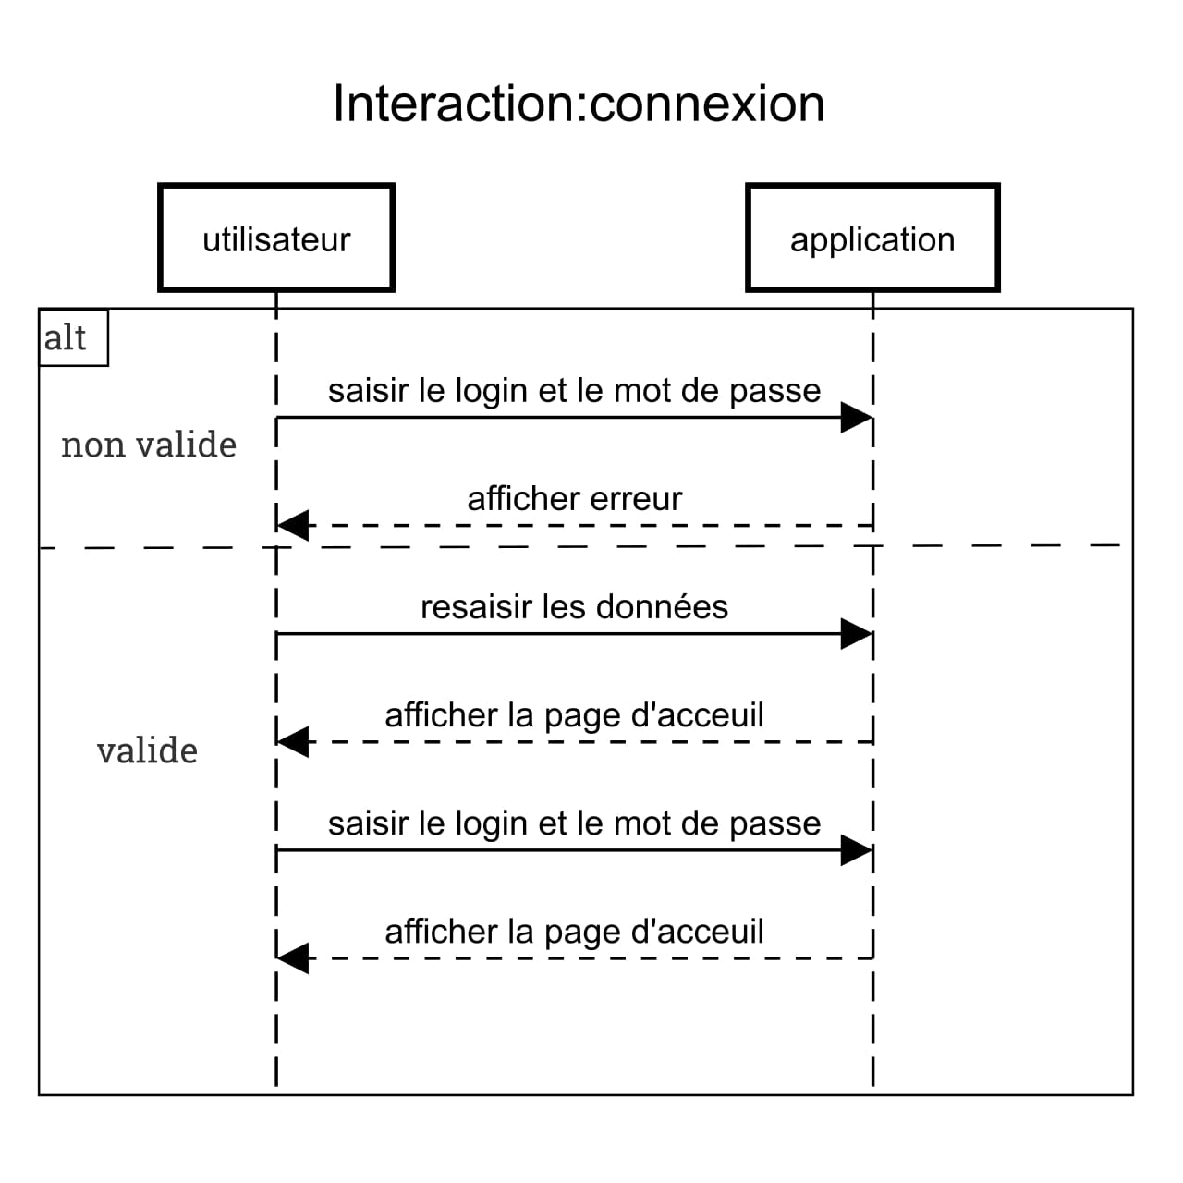
Diagramme de séquence (2/3)
L’interaction « Connexion »

Slide 14
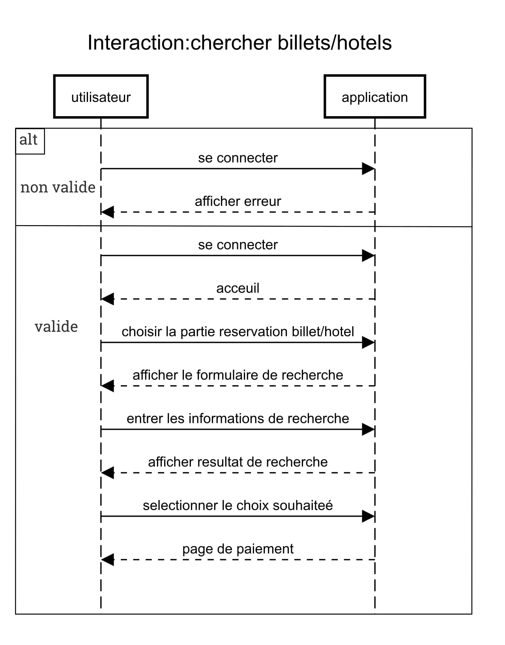
Diagramme de séquence (3/3)
L’interaction « chercher billets/hotel»

Slide 15
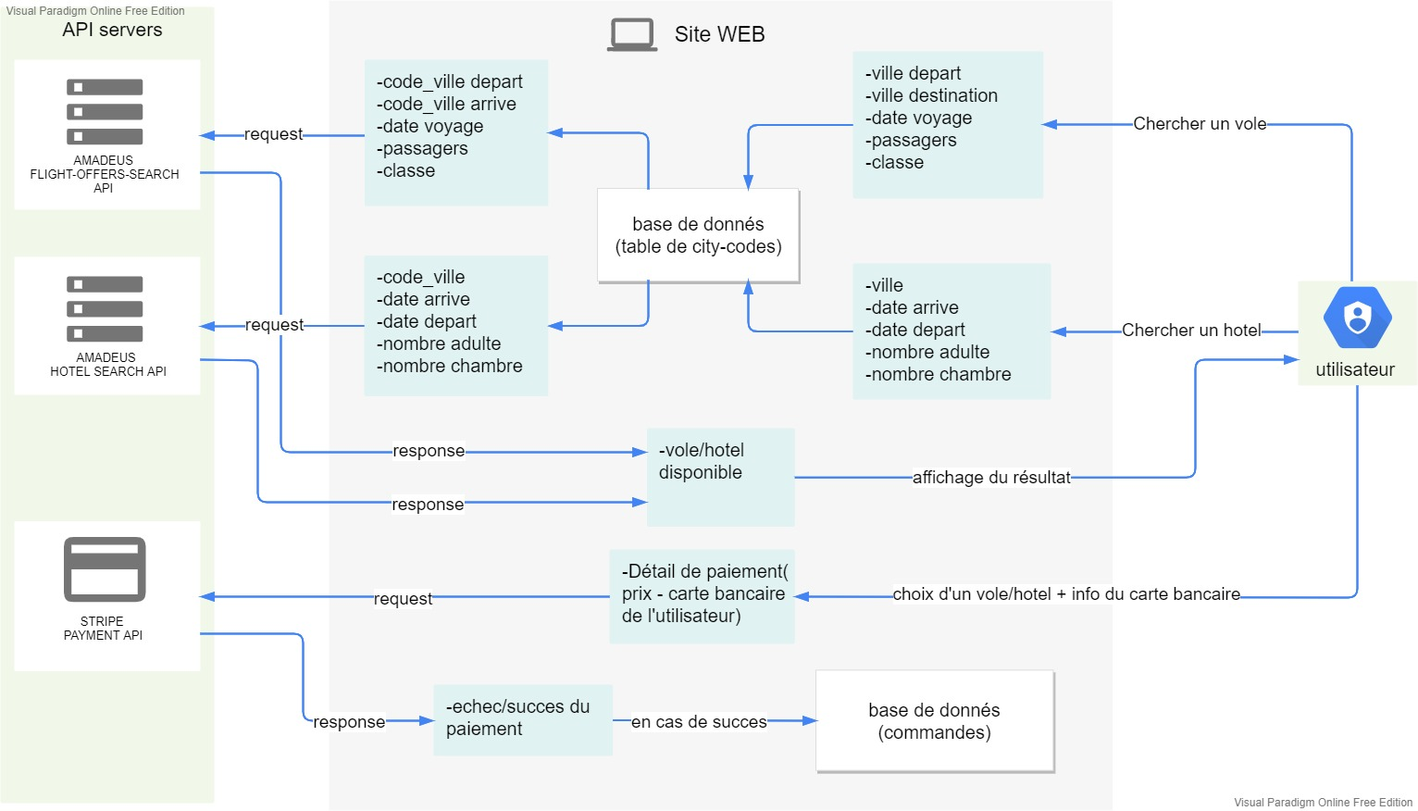
Schéma du fonctionnement(1/1)

Slide 16
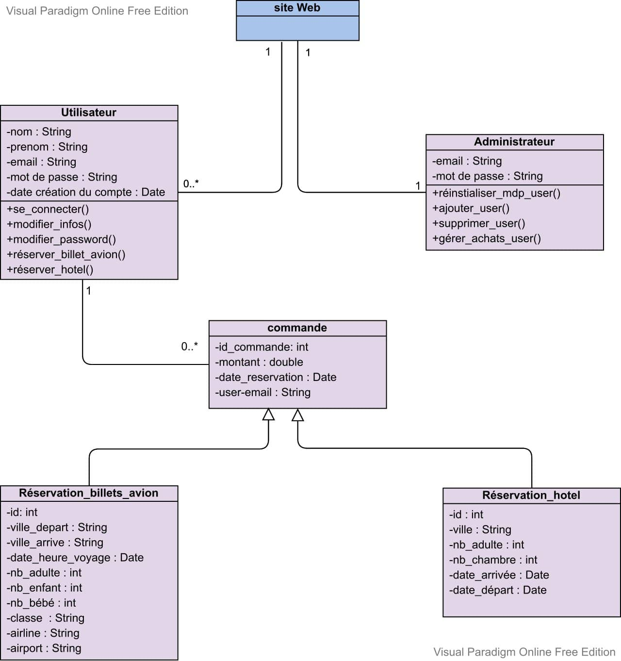
Diagramme de classe (1/1)

Slide 17
Réalisation de l’application
Nous présentons dans cette partie l’ensemble du travail effectué pour mettre en place l’application, via les points suivants :
Les technologies de développement.
Les environnements de développement.
Services API
Les difficultés rencontrées.
Présentation des interfaces et le fonctionnement

Slide 18



Réalisation de l’application (1/3) Les technologies de développement
Afin de réaliser notre site web E-commerce nous avons utilisés différents langages :

Slide 19





Réalisation de l’application (2/3) Les environnements de développement
Les IDE sont des outils très efficaces, ils permettent d’appréhender notre projet de développement très facilement et d’optimiser notre temps de travail. Dans notre cas, nous avons travailler avec :

Slide 20


Réalisation de l’application (3/3) Services API
Une API sert à exposer localement ou sur le web un catalogue de fonctionnalités au service d'un programme. Le but étant de pouvoir faire communiquer des systèmes entre eux pour échanger des données.

Slide 21
Réalisation de l’application (1/21) Difficultés rencontrées
Lors de la création de notre projet nous avons rencontré pas mal de difficultés:
Le manque du temps
La difficulté de fédérer des collaborateurs
La perte de motivation
Les blocages techniques
La mauvaise planification
Plusieurs technologies à apprendre

Slide 22
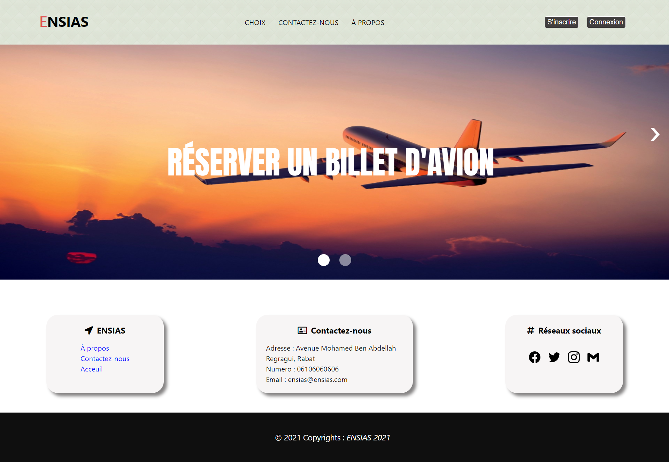
Réalisation de l’application (2/21) Présentation des interfaces et le fonctionnement

Slide 23
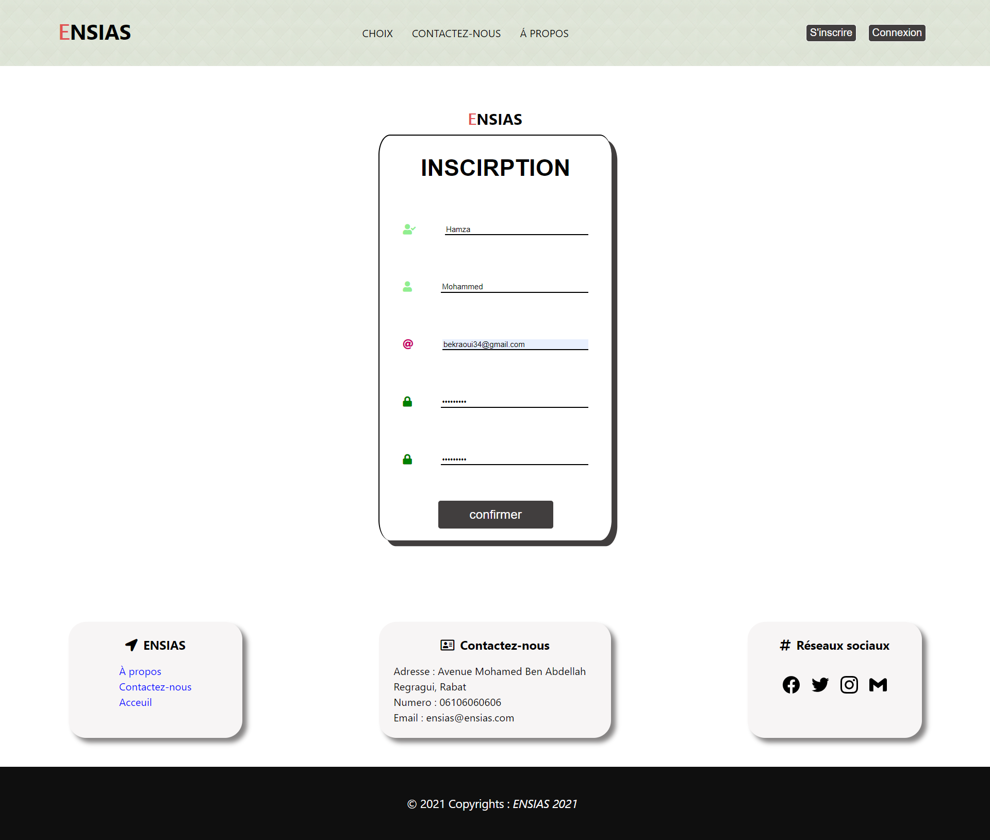
Réalisation de l’application (3/21) Présentation des interfaces et le fonctionnement

Slide 24
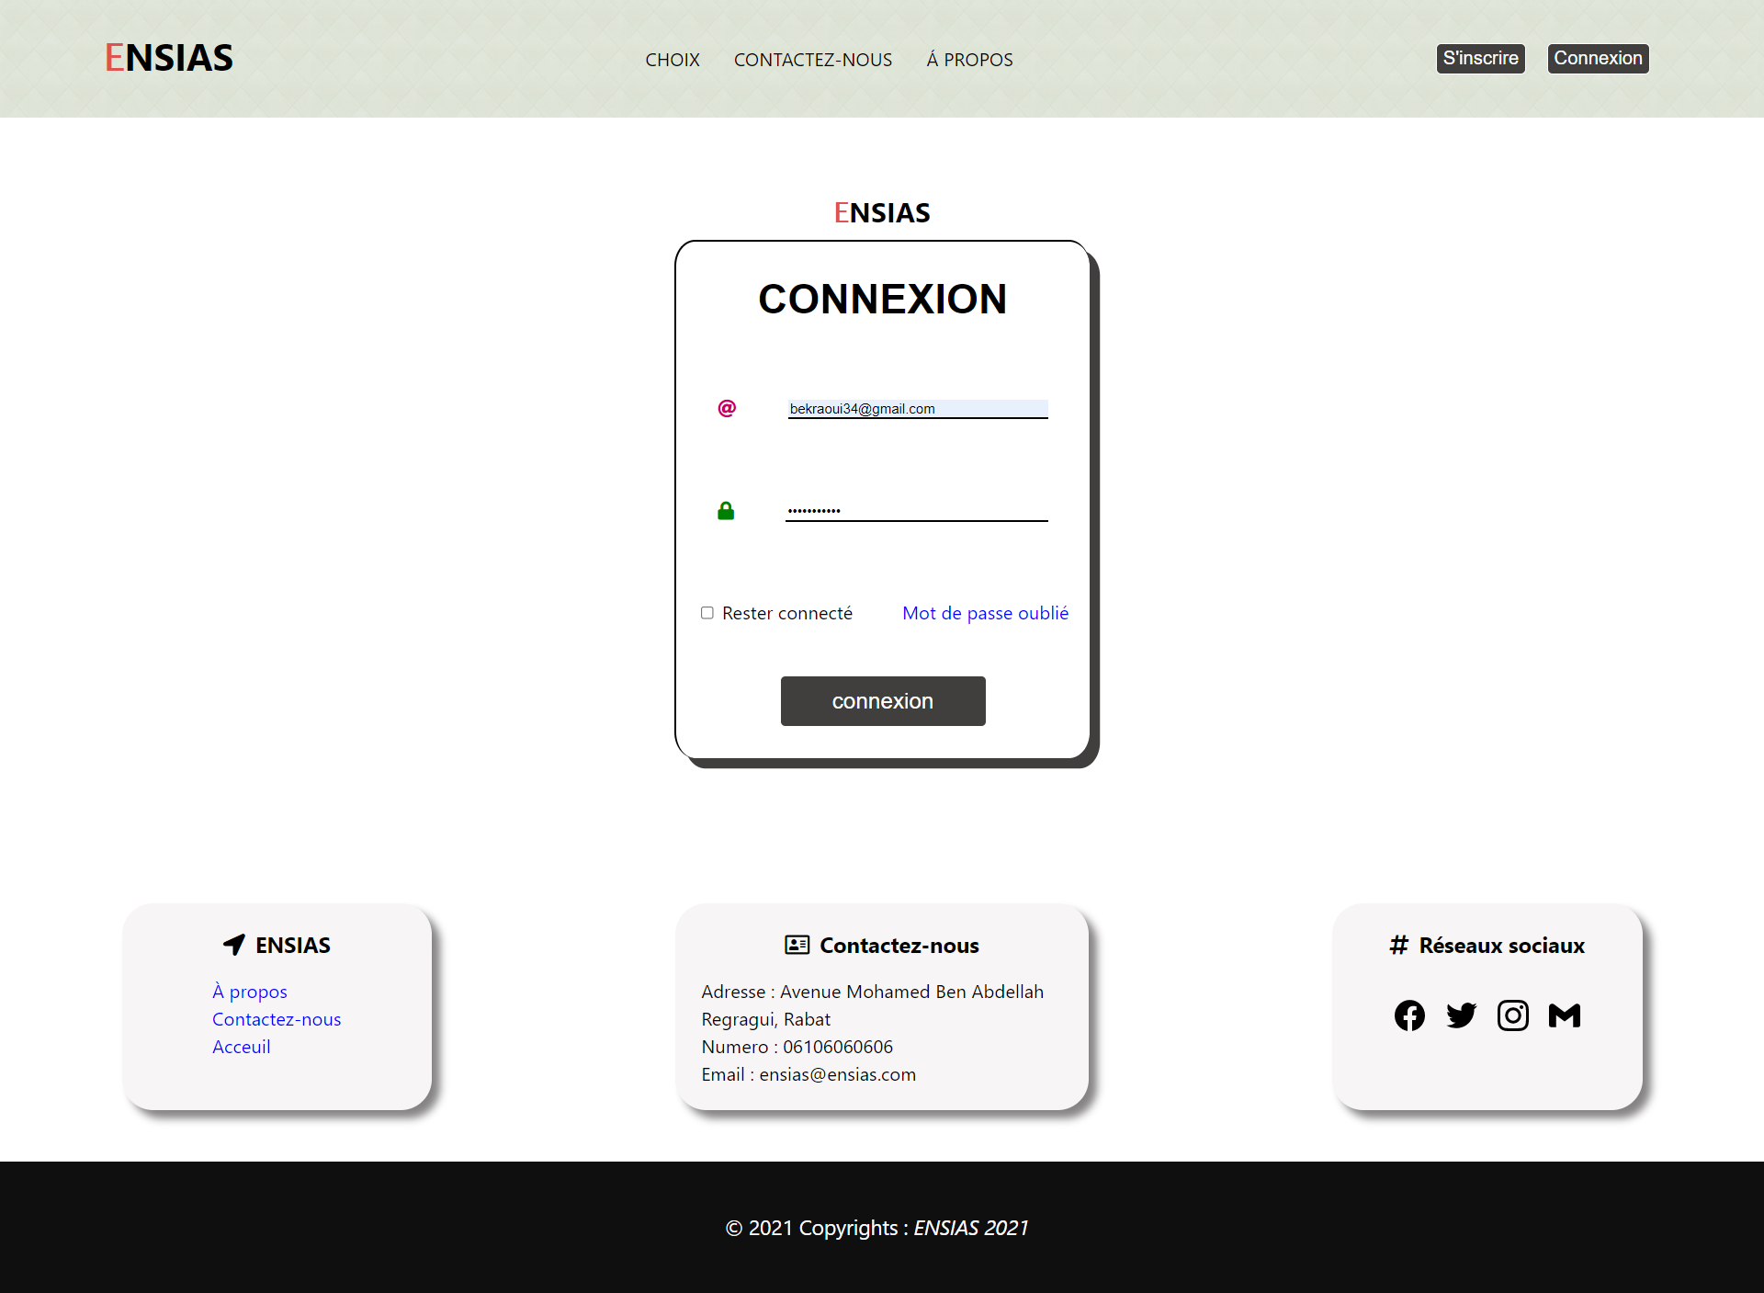
Réalisation de l’application (4/21) Présentation des interfaces et le fonctionnement

Slide 25
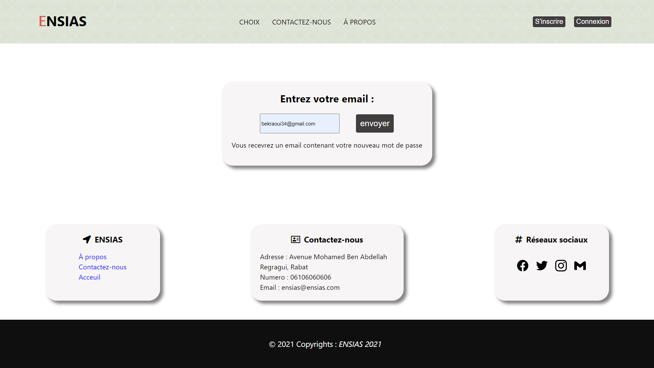
Réalisation de l’application (5/21) Présentation des interfaces et le fonctionnement

Slide 26
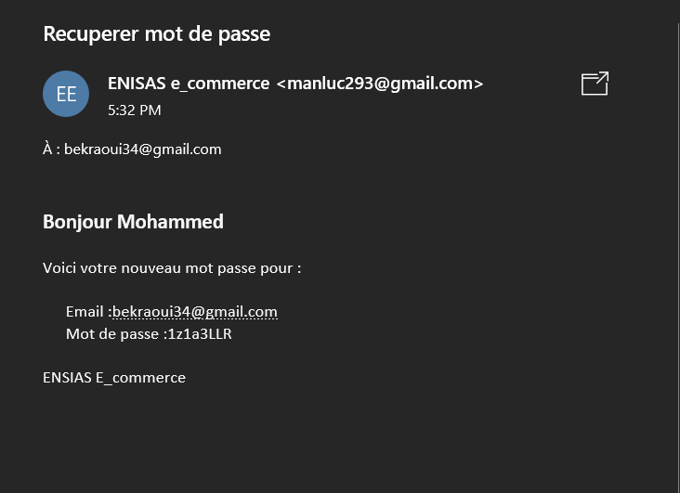
Réalisation de l’application (6/21) Présentation des interfaces et le fonctionnement

Slide 27
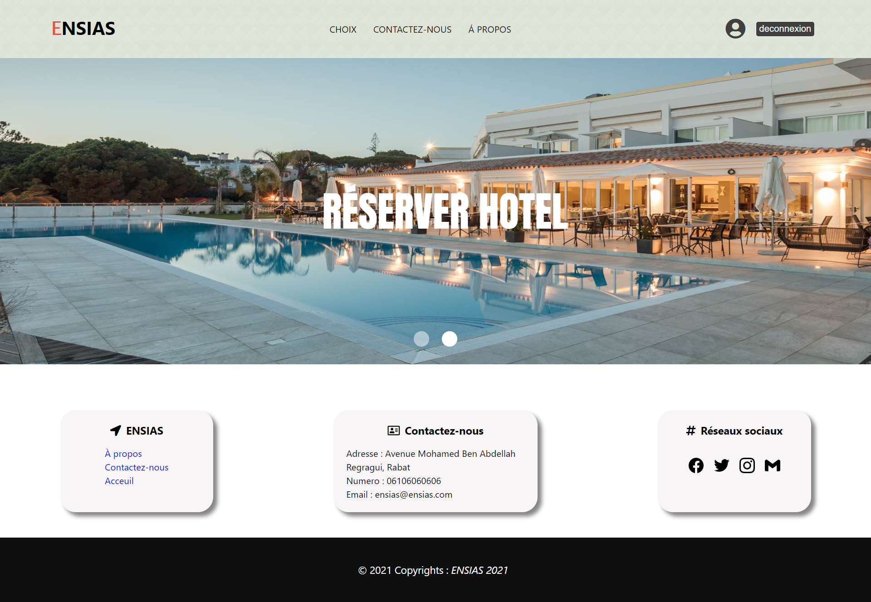
Réalisation de l’application (7/21) Présentation des interfaces et le fonctionnement

Slide 28
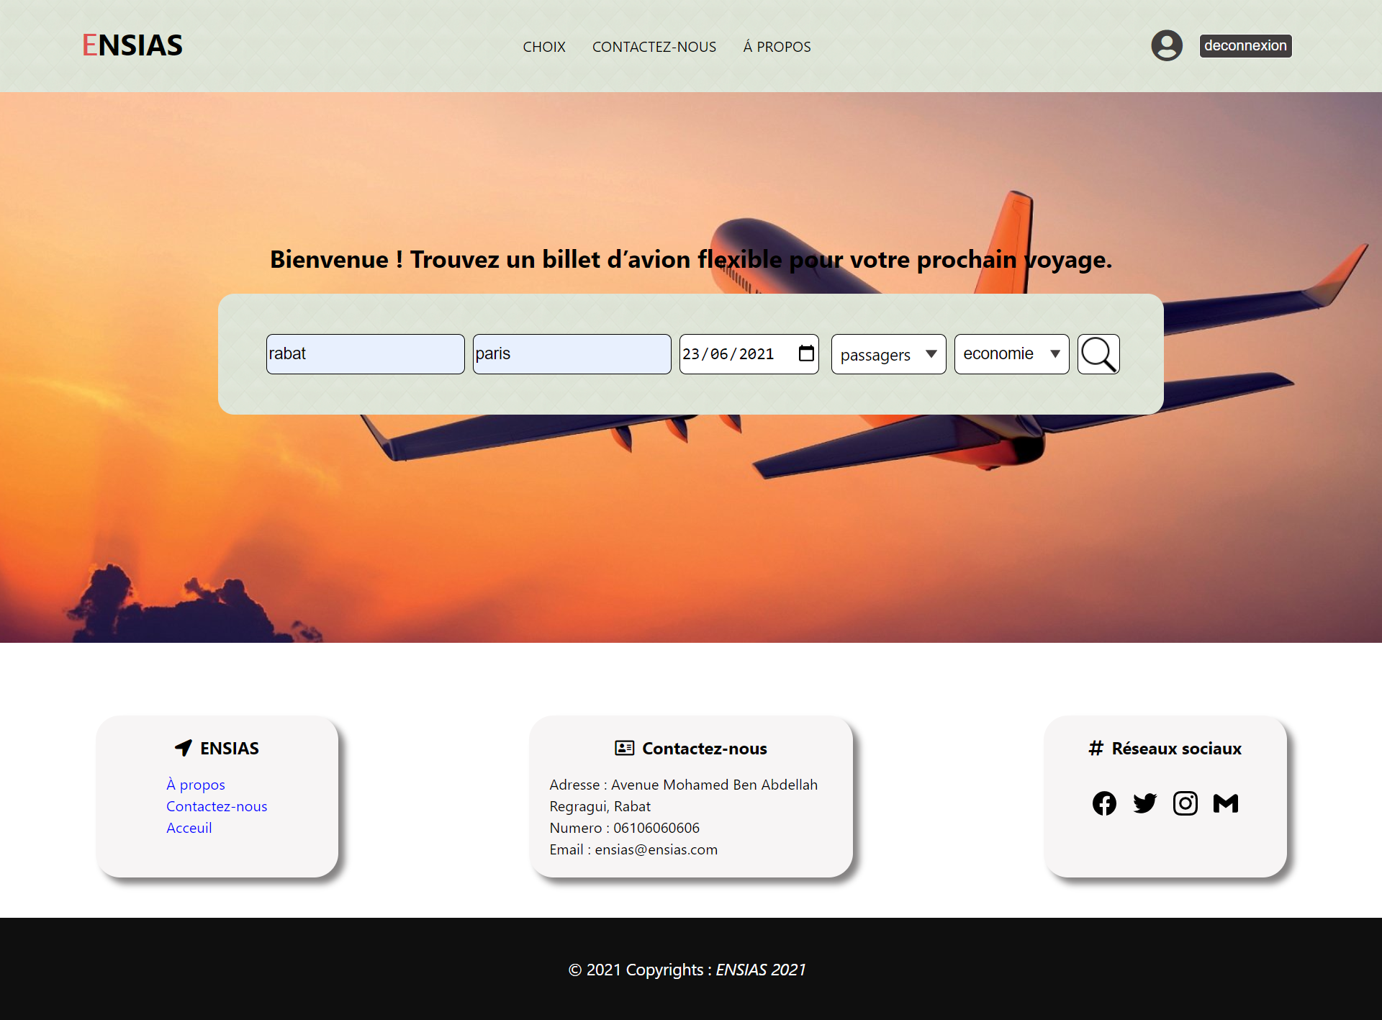
Réalisation de l’application (8/21) Présentation des interfaces et le fonctionnement

Slide 29
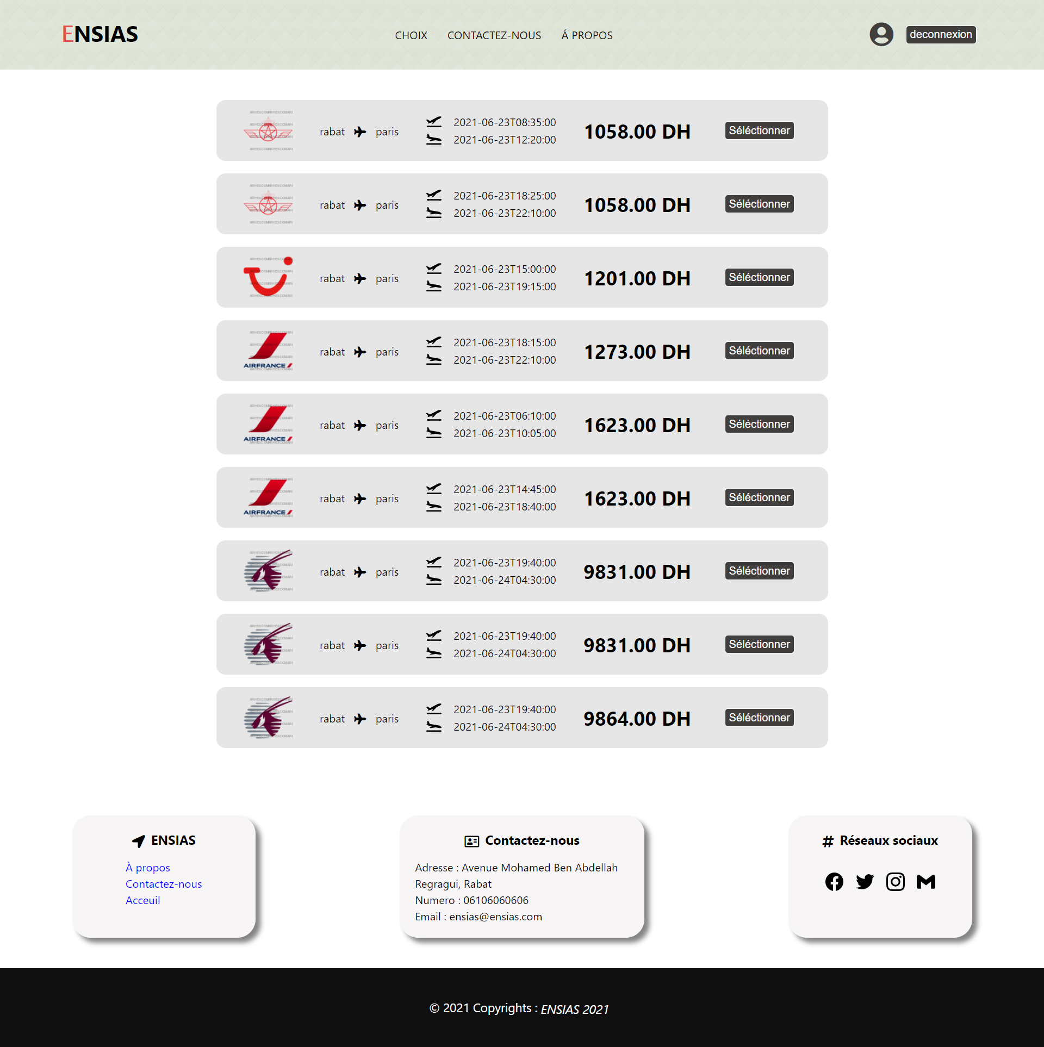
Réalisation de l’application (9/21) Présentation des interfaces et le fonctionnement

Slide 30
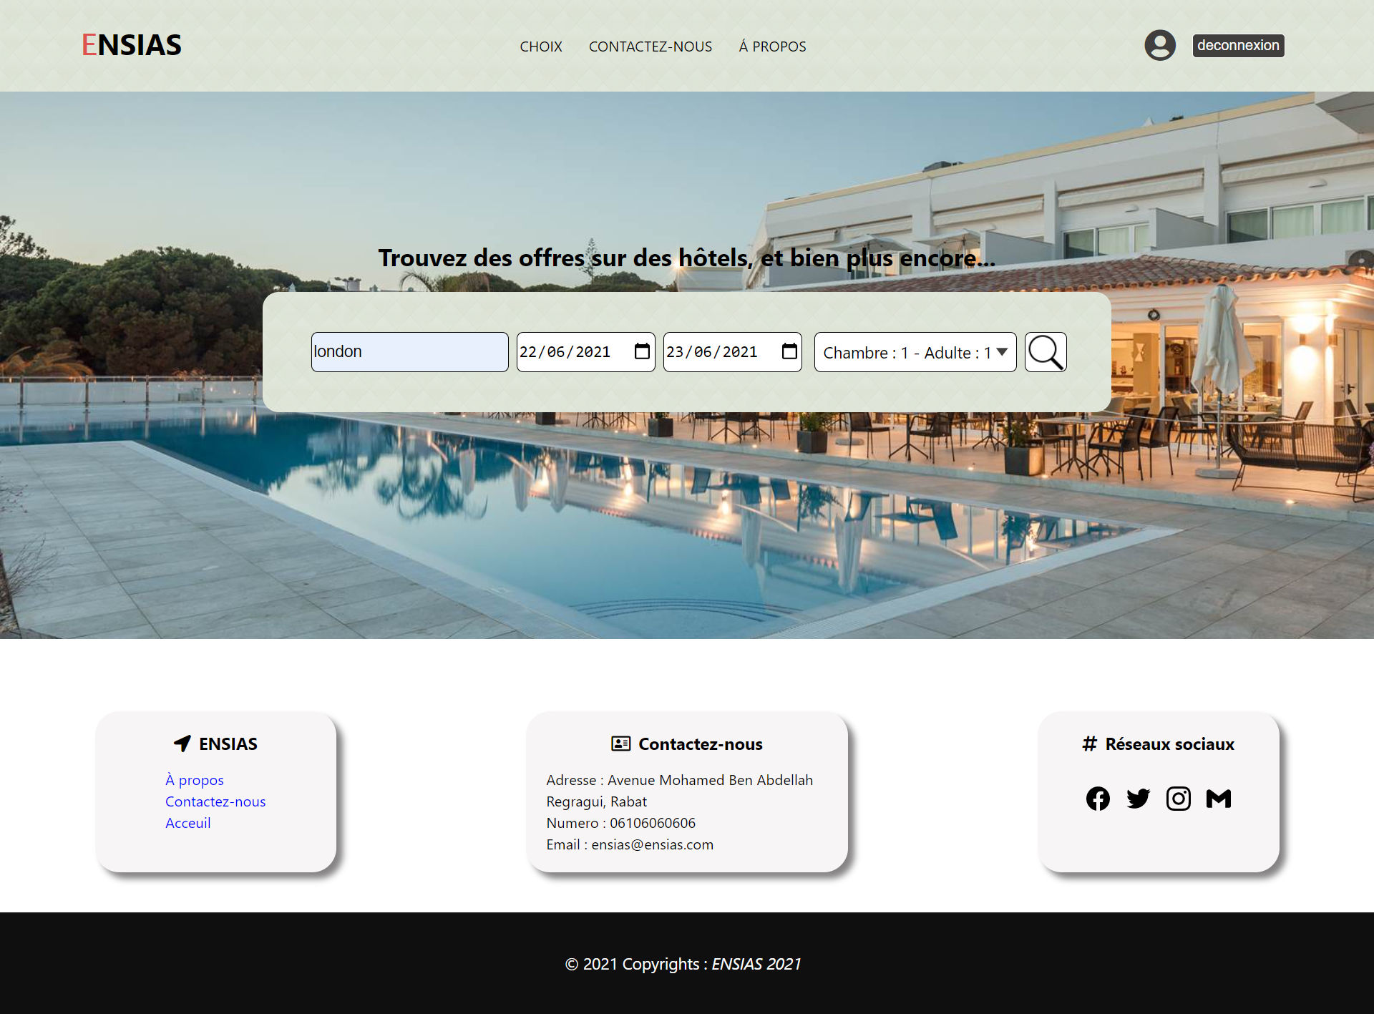
Réalisation de l’application (10/21) Présentation des interfaces et le fonctionnement

Slide 31
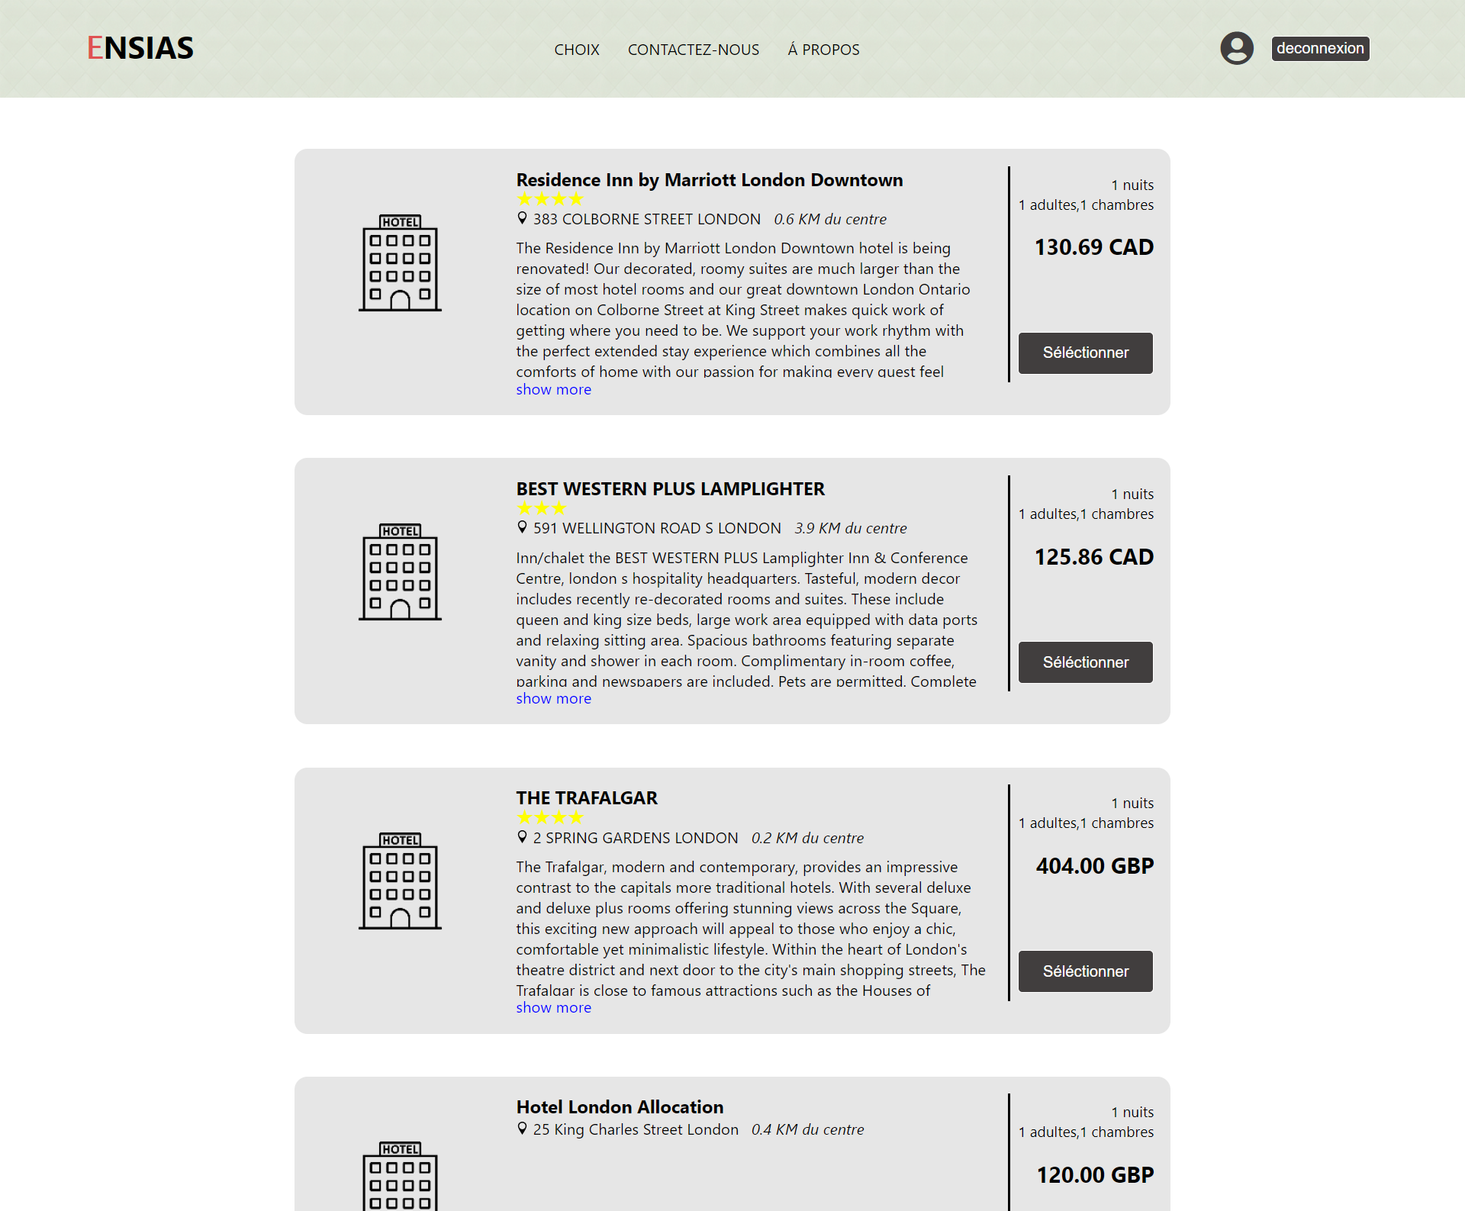
Réalisation de l’application (11/21) Présentation des interfaces et le fonctionnement

Slide 32
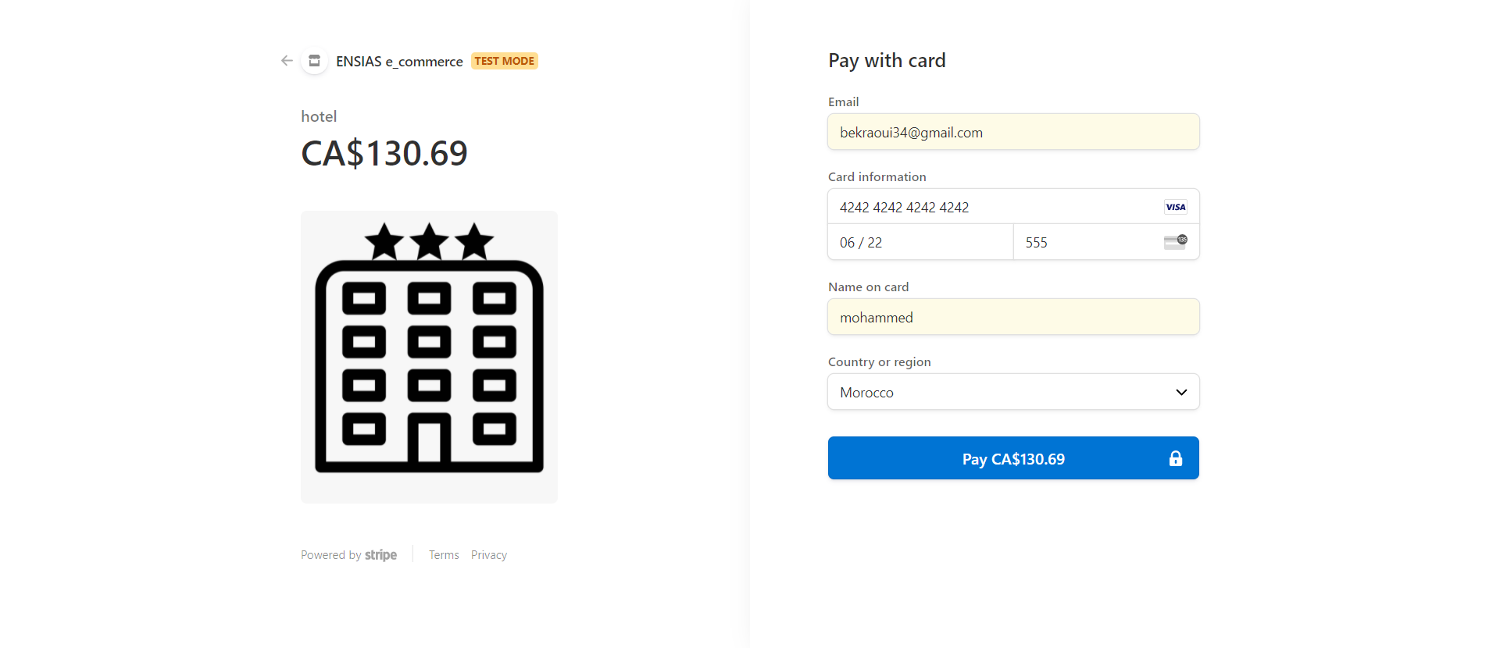
Réalisation de l’application (12/21) Présentation des interfaces et le fonctionnement

Slide 33
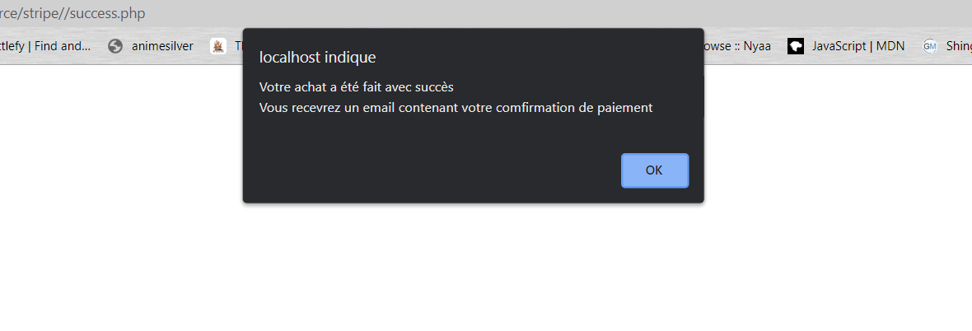
Réalisation de l’application (13/21) Présentation des interfaces et le fonctionnement

Slide 34
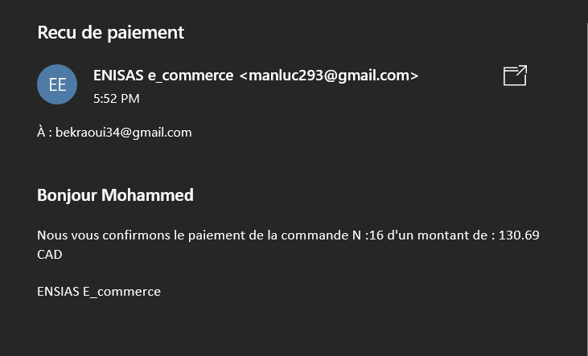
Réalisation de l’application (14/21) Présentation des interfaces et le fonctionnement

Slide 35
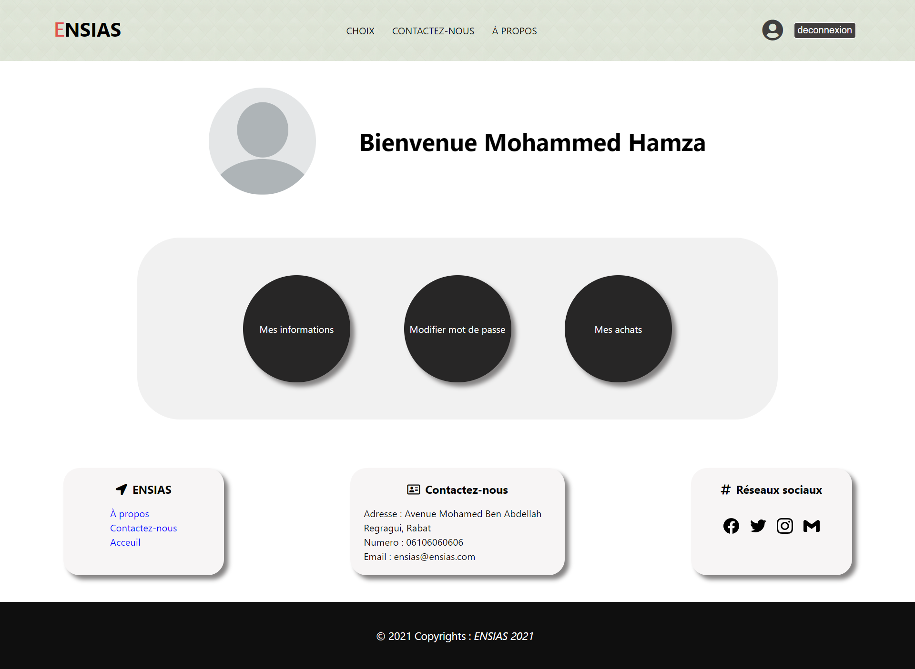
Réalisation de l’application (15/21) Présentation des interfaces et le fonctionnement

Slide 36
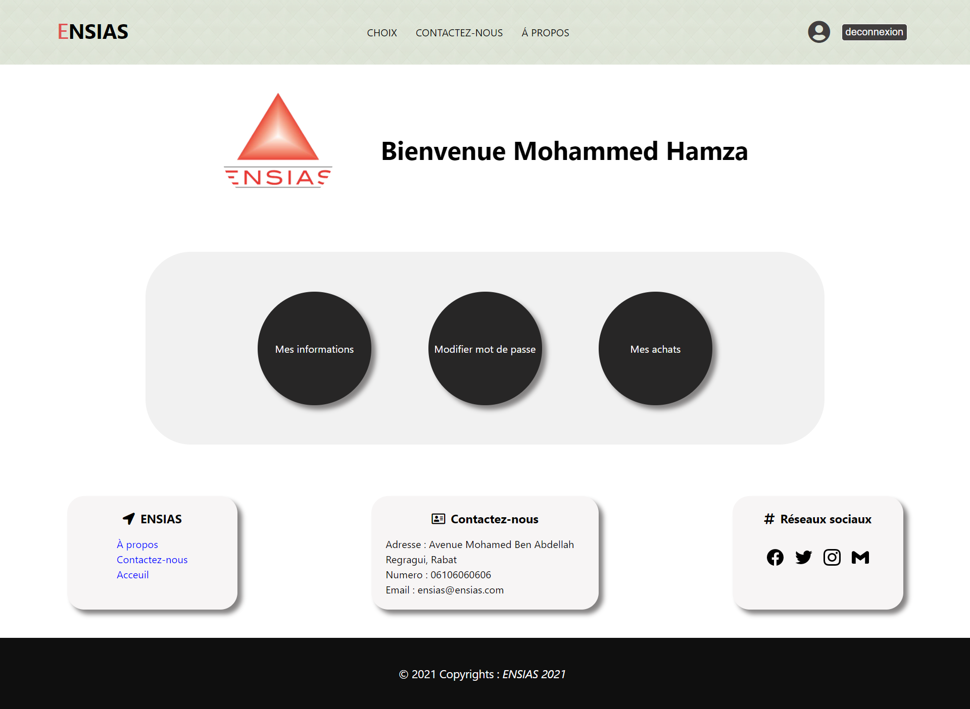
Réalisation de l’application (16/21) Présentation des interfaces et le fonctionnement

Slide 37
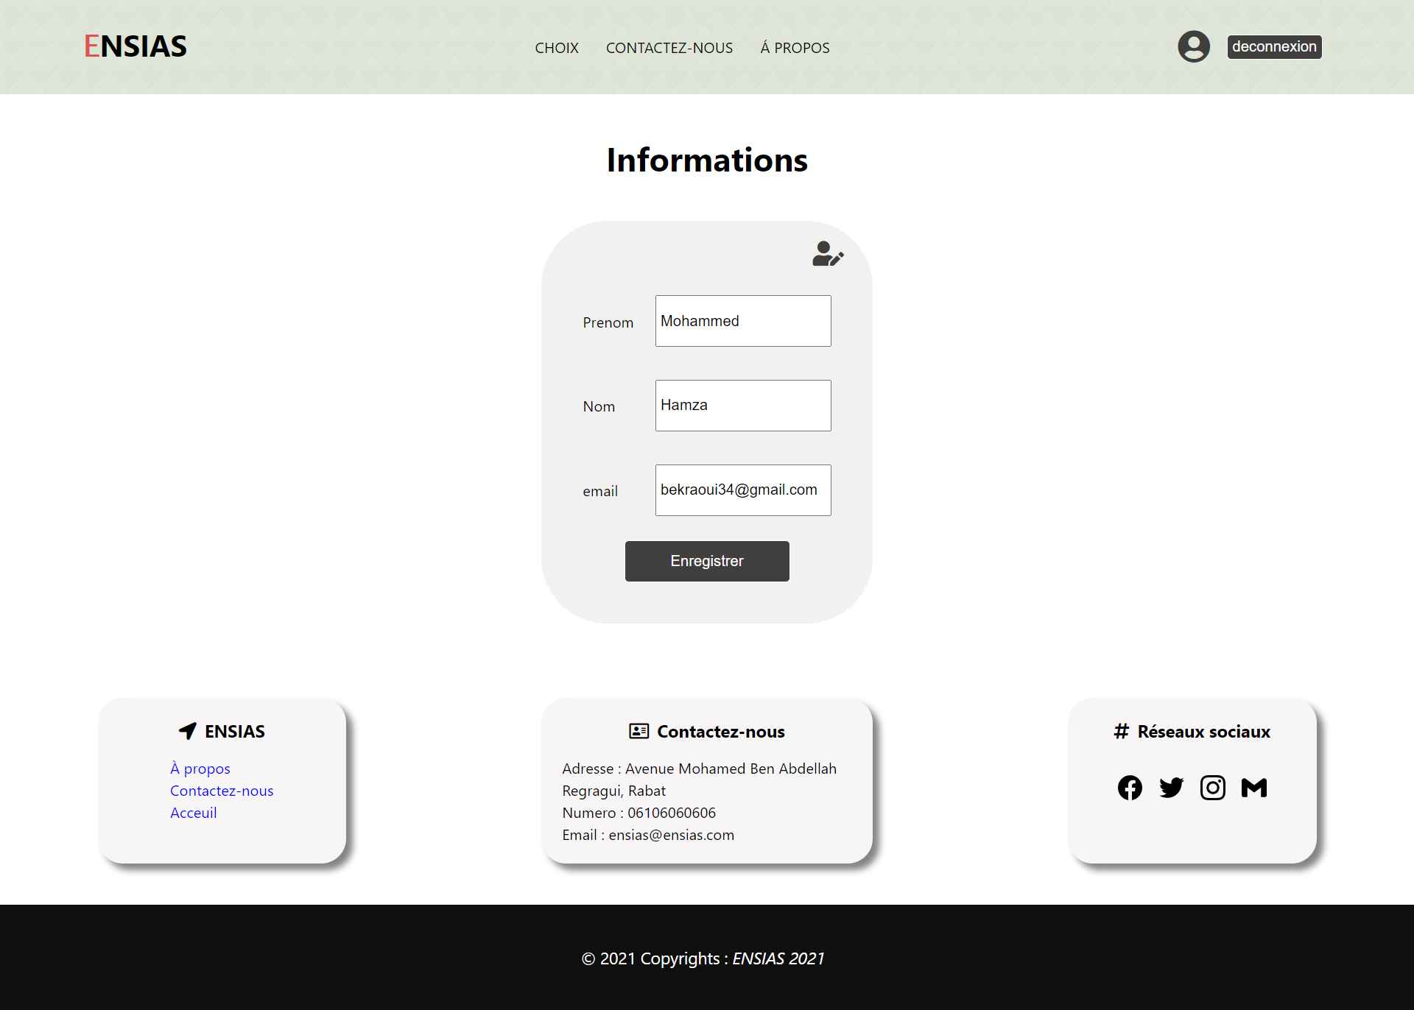
Réalisation de l’application (17/21) Présentation des interfaces et le fonctionnement

Slide 38
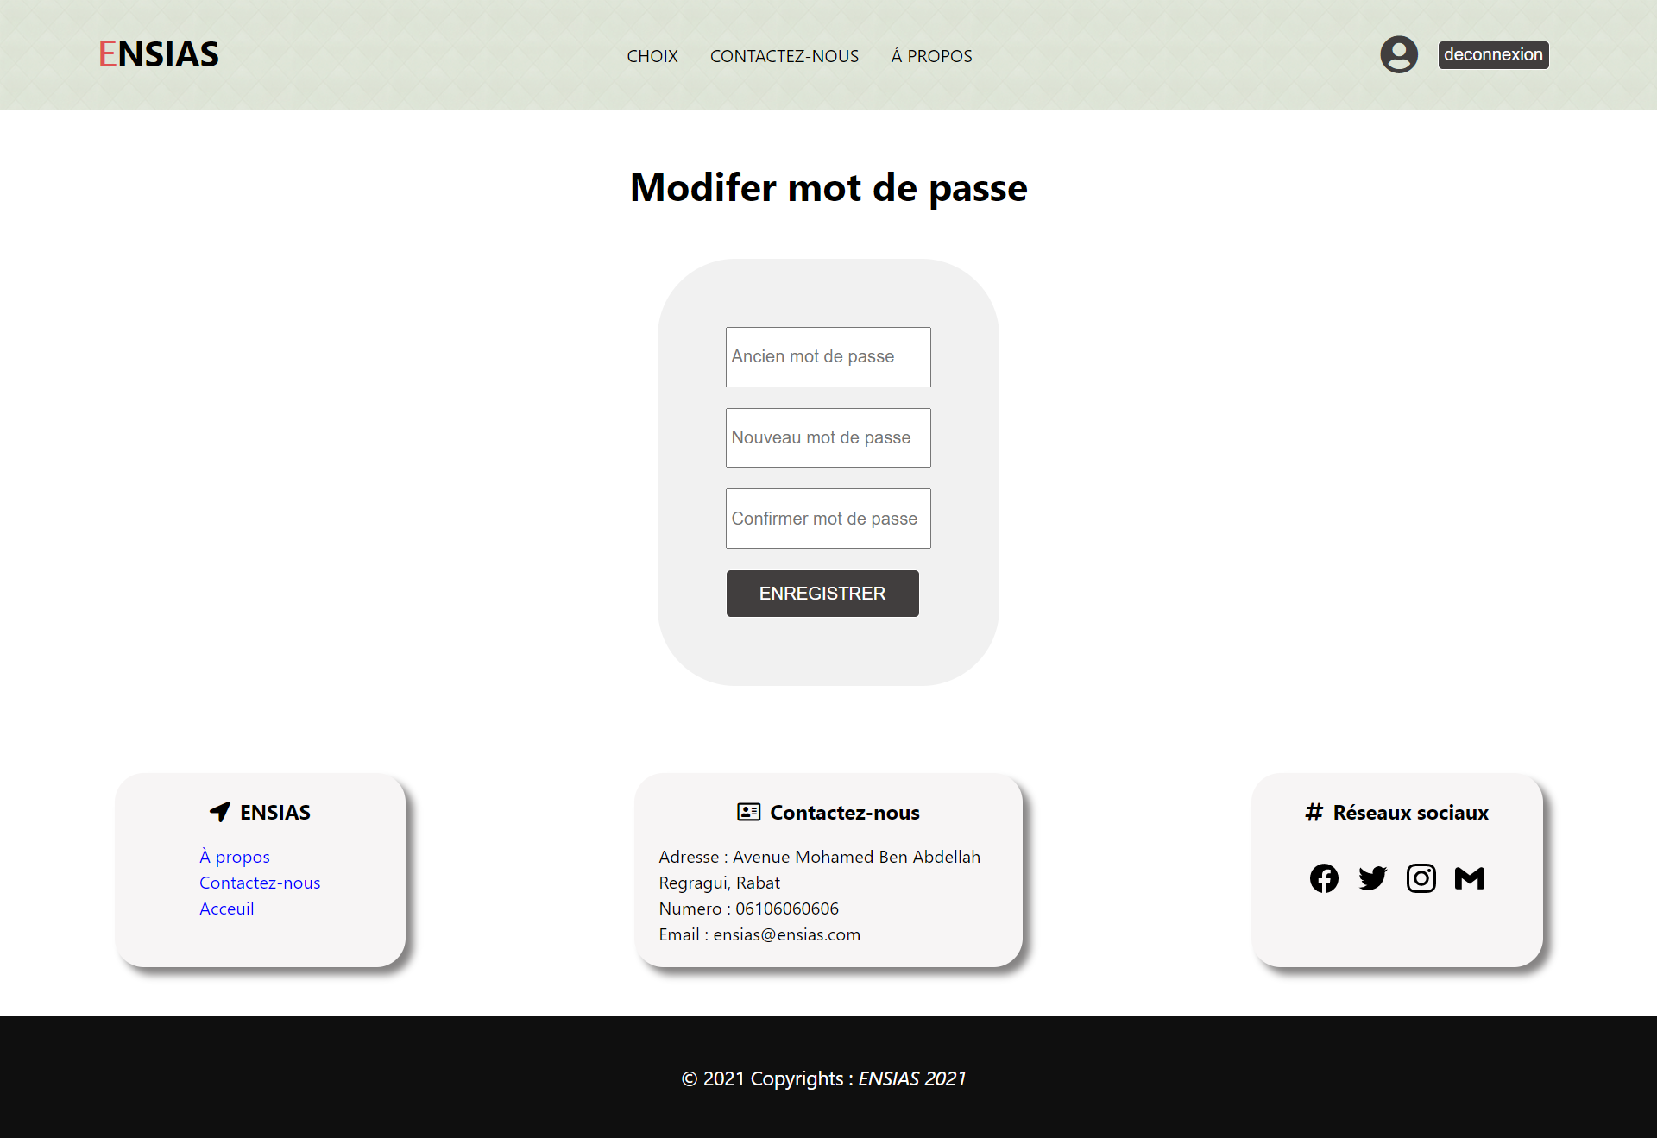
Réalisation de l’application (18/21) Présentation des interfaces et le fonctionnement

Slide 39
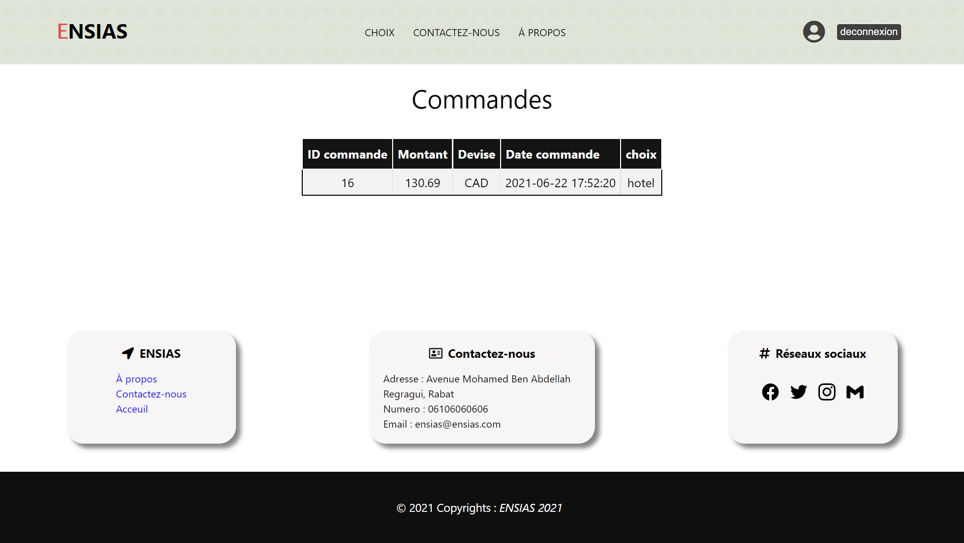
Réalisation de l’application (19/21) Présentation des interfaces et le fonctionnement

Slide 40
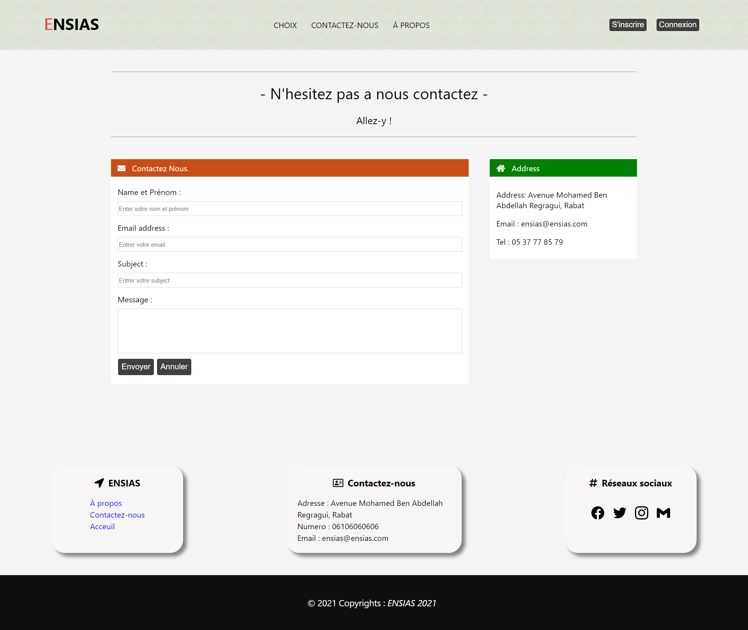
Réalisation de l’application (20/21) Présentation des interfaces et le fonctionnement

Slide 41
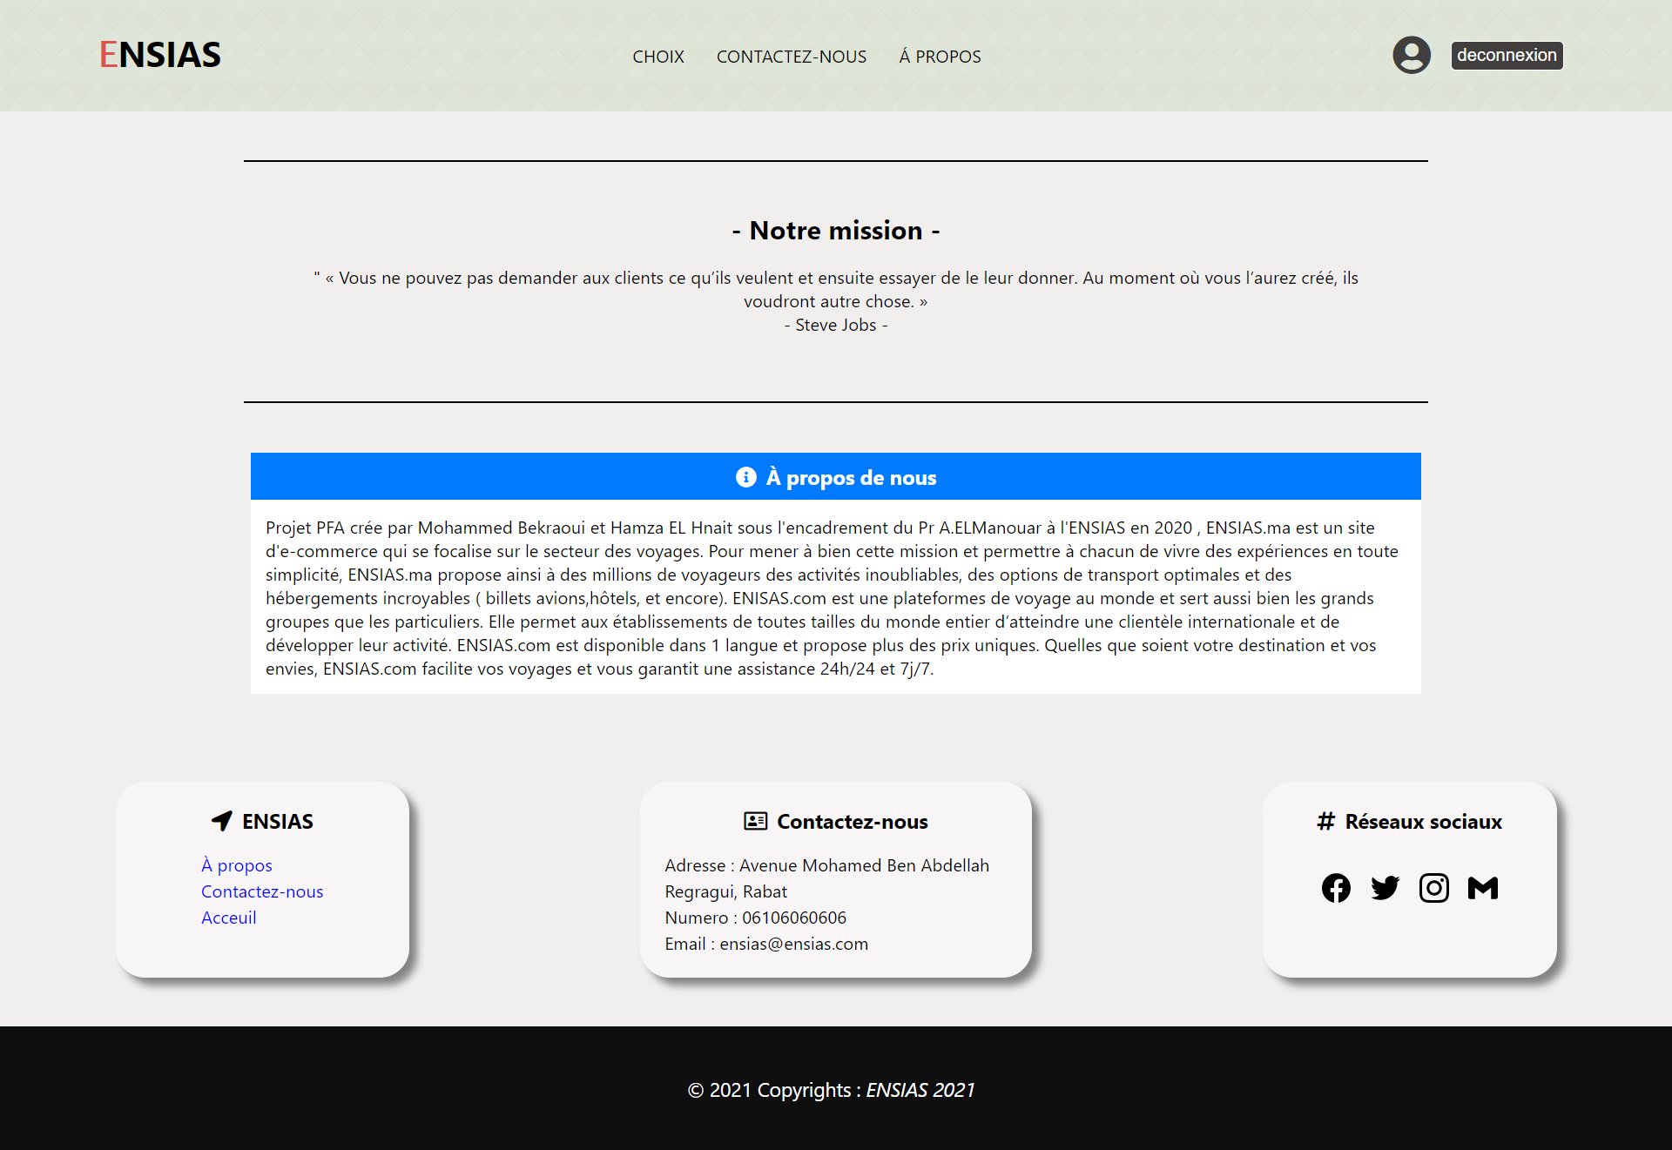
Réalisation de l’application (21/21) Présentation des interfaces et le fonctionnement

Slide 42
Conclusion et perspectives

Slide 43
Merci
Pour
Votre
Attention

